Slide 1
Git版本控制
@lixin 2015.02

Slide 2
传统的版本控制
版本分类：主干（trunk）、分支（branches）、发布（tag or release）
版本管理工具：TFS、SVN、CVS等
版本控制方式
主干开发：以trunk作为主版本进行开发——过去推行
分支开发：以branch作为开发基础
Notes:
主干开发
简述：以trunk作为主版本，进行新功能的开发，完成后打出branch分支，用于测试和bug修复；
优点：减少代码merge工作；
减少代码提交冲突；
管理简单，易于控制；
要求每个迭代内容固定，周期内需求没有变更（或者优先级没有变动）
分支开发
简述：新功能的开发都以branch为基础，trunk只做代码控制管理，branch的功能上线后，将代码merge到trunk上；
优点：多分支开发，控制相对灵活；
缺点：无法解决功能优先级冲突问题，且代码merge工作量大；
会增大测试难度和工作量；
分支开发大部分希望的使用场景是，功能间无优先级顺序，可以随时确定发布哪个版本，但实际无法做到，且控制难度较大
有完善的自动化回归，会好一些
目前的业务测试，多数情况是针对版本的增量测试，增量包括：新增功能本身即测试工程师评估的修改可能影响的功能点的回归测试，分支开发也会增大测试的难度和范围

Slide 3
问题来了
有没有办法能够不让版本控制阻碍我们的开发节奏？？
有没有即能灵活控制，又易于代码管理的办法？？
能否使merge代码的工作变的更简单？？
能否对跨平台版本管理有良好的支持？？
能否使开发工作脱离网络？？
……
Git

Slide 4
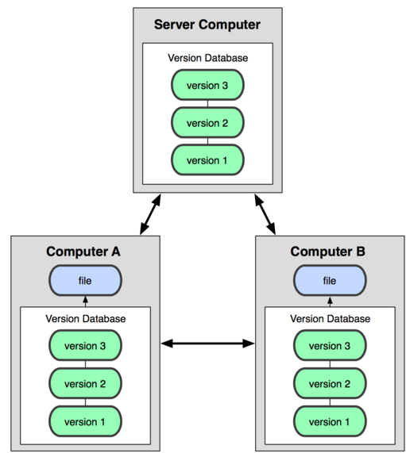
什么是Git？
Git是一个开源的分布式版本控制系统，用于有效、高速的处理从很小到非常大的项目管理。
它基于仓储(Repository)，采用了分布式版本库的方式，分支更快、更容易。它很好地支持离线工作，本地提交可以稍后提交到服务器上。Git使协作开发变得轻松自然，而且这显著的减少了开发人员的沟通成本。
Notes:
于是分布式版本控制系统（ Distributed Version Control System，简称 DVCS ）面世了。在这类系统中，像 Git，Mercurial，Bazaar 以及 Darcs 等，客户端并不只提取最新版本的文件快照，而是把代码仓库完整地镜像下来。这么一来，任何一处协同工作用的服务器发生故障，事后都可以用任何一个镜像出来的本地仓库恢复。因为每一次的提取操作，实际上都是一次对代码仓库的完整备份

Slide 5
Git有哪些优点？
分布式的控制方式，使得每次获取都是代码仓库的完整镜像，易于故障恢复
支持在本地查看完整的历史提交信息记录
两步提交代码，commit和push，可以支持离线开发
分支管理的轻量级，打分支的速度更快
分支之间的切换更容易
Git作为一种全新理念的版本管理工具，具有很多优点，想深入了解Git原理，推荐《Pro Git》一书给大家： http://git.oschina.net/progit/
Notes:
svn如果打一个分支的话其实就是Copy了一个目录下的所有文件作为副本并且将其保存在另外一个目录中。这种做法尤其在大型项目中是非常痛苦的，因为大型项目中可能包含了若干个文件，如果branch到一个比较大的项目上，那么做分支的速度会非常的慢
在Git中创建一个分支是非常容易的事情，只需要非常少的操作就能完成。Git中的分支真正做到了轻量化，而且我们可以很轻松的在不同的分支上做切换。

Slide 6
Git Workflows——规范化的开发管理流程
Git Flow重点解决的是由于源代码在开发过程中的各种冲突导致开发活动混乱的问题。
Git Flow一共使用5条分支来定义整体的工作流，分别是：
Master
Develop
Feature
Release
Hotfix
Notes:
Master和develop是主分支
其余是辅助分支

Slide 7
Master分支和Develop分支
Master分支是最重要的分支。它主要代表和保存了整体项目的历史发布版本。只有成功上线的版本才能被合并到Master分支上。简单说，Master分支上的代码应该时刻保持与线上一致。
Develop分支的主要作用是用来整合不同的Feature。可以简单的理解为Develop分支每次都会整合不同的Feature用于打包本次的上线版本。

Slide 8
Feature分支
在Git Flow中一个功能就被命名为一个feature。我们将不同的功能划分到不同的feature中去完成。
Feature分支也被称作为功能分支。这个分支的起点总是从Develop分支上打出的。说白了就是Feature的起点永远是Develop分支的镜像。
我们建议在开发每次版本的时候，将每一个独立的功能放在单独的Feature当中。这样做的好处也是显而易见的，因为我们可以在日后很灵活的决定是否本次开发的功能参与这次版本的上线。这是一种非常灵活的做法。
当一个Feature完成开发后，我们会将这个Feature合并到Develop分支上。
Notes:
Develop分支上不允许进行功能的开发
所以开发完成的feature在提交到develop分支之前是自测通过的。如果涉及大规模改动，则需要重新在develop上打一个feature分支进行开发。

Slide 9
Release分支
Release分支保存每次已开发完成的版本。Release的分支起点是Develop分支。测试人员参与测试的分支就是Release。
测试完成上线后，必须将release分支的内容合并回develop分支和master分支。
比如说我们本次X项目的版本要有2个新功能，我们会从develop分支上分别创建2个Feature分支用于开发不同的功能。开发完成后我们会将这2个分支合并到Develop分支上，于是Develop就收集了2个即将打包为一个版本的功能。这时候我们选择在Develop分支上打一个Release节点，这个节点位于Release分支上，也就代表了本次要测试上线的2个新功能。测试完成上线后，将release分支的内容合并回develop分支和master分支。

Slide 10
Hotfix分支
Hotfix分支用于解决线上的BUG。假如我们已经上线的一个版本出现了BUG要修复。那么我们会选择在Master上打出一个Hotfix分支用于修改BUG。
Hotfix分支的起点是Master。也就是说我们总是能够从已上线的版本上来修改BUG。Hotfix分支也是测试需要接入的环节。当开发人员在Hotfix分支上完成了代码开发后，测试人员需要测试。一旦测试通过并且代码进行上线，我们就可以通过工具将本次的Hotfix自动Merge到Master和Develop这2条线上。
关于Git Flow的详细介绍：
http://nvie.com/posts/a-successful-git-branching-model/

Slide 11

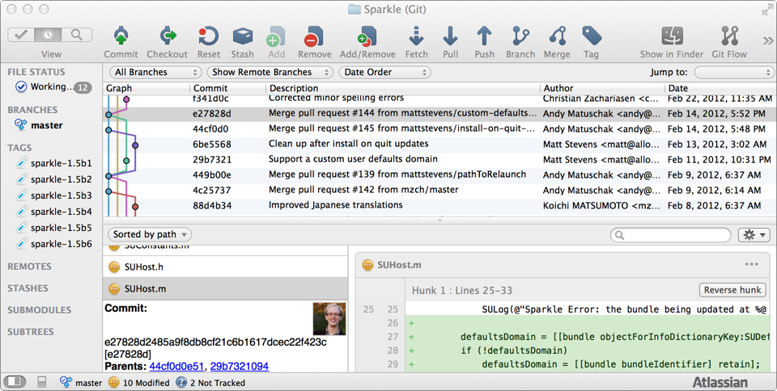
Git的支持
强大的工具支持——源代码管理客户端

Slide 12
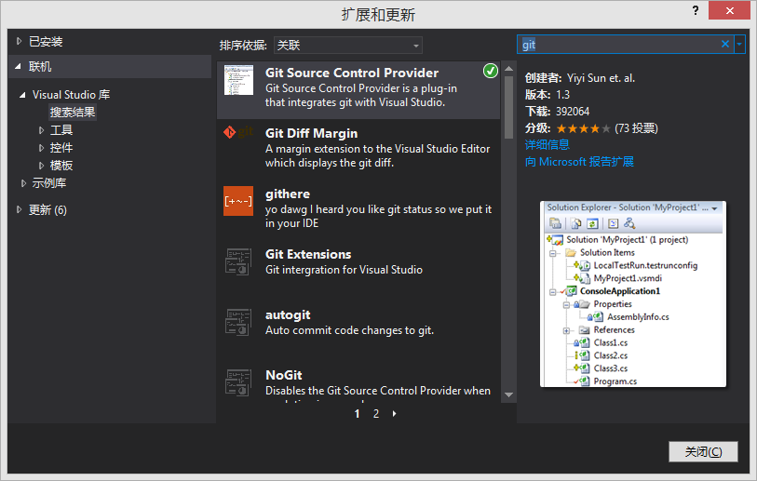
Git的支持
强大的工具支持 – 强大的VS Git插件
VS作为在WINDOWS平台最伟大的开发工具。从VS2013版本开始就对GIT提供了内部支持。VS2013拥有自己的内部插件用于支持Git的开发。
而作为日常开发最方便的工具来讲，我推荐使用Git Source Control Provider插件配合Git Extensions来使用。
Notes:
此页内容我没用过

Slide 13


Git的支持
强大的社区&组织支持
GitLab
CodePlex
GitCafe
……

Slide 14
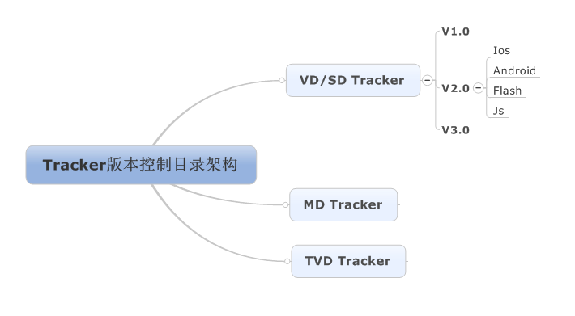
Tracker版本控制
版本控制目录架构
产品/协议版本/语言
例如：
Notes:
此粒度相当于，项目的最小粒度为各个可以独立的包
此目录后为git工作流的分支目录
大家是否有问题？
如果没有问题 ，按照此目录结构进行现有所有产品代码的梳理和迁移

Slide 15
版本号规则定义
版本号的组成：由四段组成 xx.xx.xx.xx
第一段：代表大版本号，与协议版本号保持一致。如果是2.0协议版本下的，则版本号应为2.x.x.x
第二段：代表小版本号，发布新功能的版本号，当发布新功能时，该位+1，第三位归0。如当前版本为2.1.0.x，由于新功能发布，下个版本号为2.2.0.x
第三段：代表小功能发布及bug的hotfix，上线时该位+1。如当前版本为2.1.0.x，进行bug的hotfix上线时，版本号变更为2.1.1.x
第四段：TFS或Git版本号（内部使用），记录此次发布的版本工具内版本号
Notes:
为确保大家沟通间无歧义，此处版本的命名规则应与发布流程中打包的命名中版本号规则一致
第一段的大版本号暂定与协议版本号保持一致

Slide 16
DEMO

Slide 17
Q&A

Slide 18
Thanks !

